Slide 1
Wordle- nuostabi infografika debesyse
Kauno ,,Varpelio’’ pradinė mokykla

Slide 2
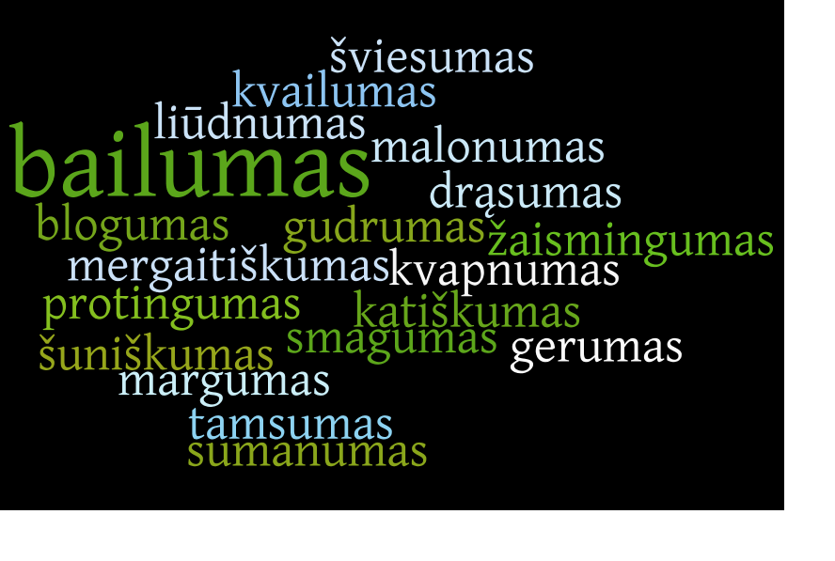
Priesaga -um-

Slide 3
Priesaga -ait-

Slide 4
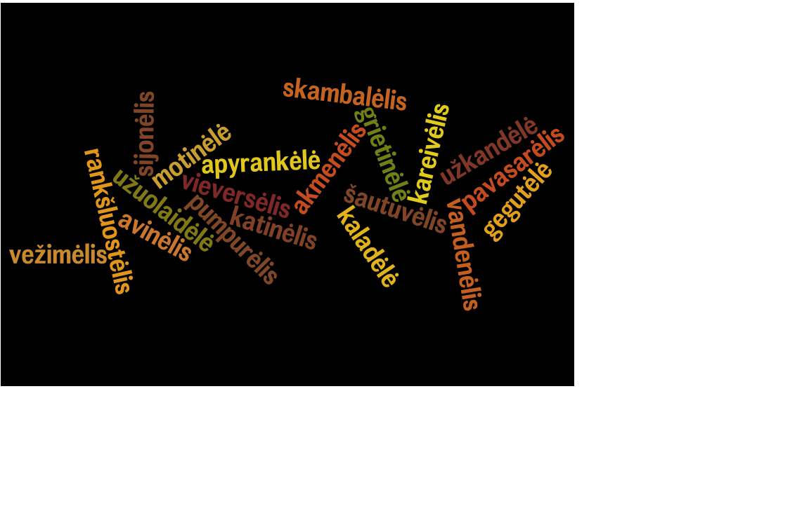
Priesaga -ėl-

Slide 5
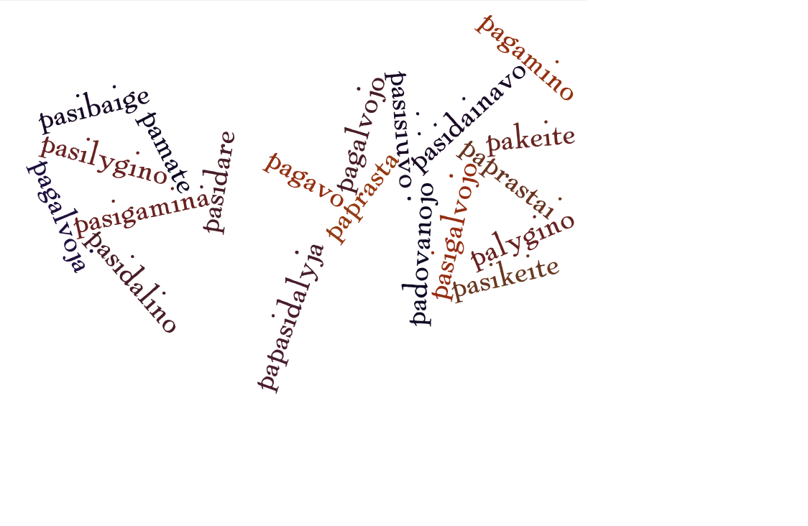
Priešdėlis pa-

Slide 6
Priešdėlis pa-

Slide 7
Giminiški žodžiai. Šaknis mok-

Slide 8
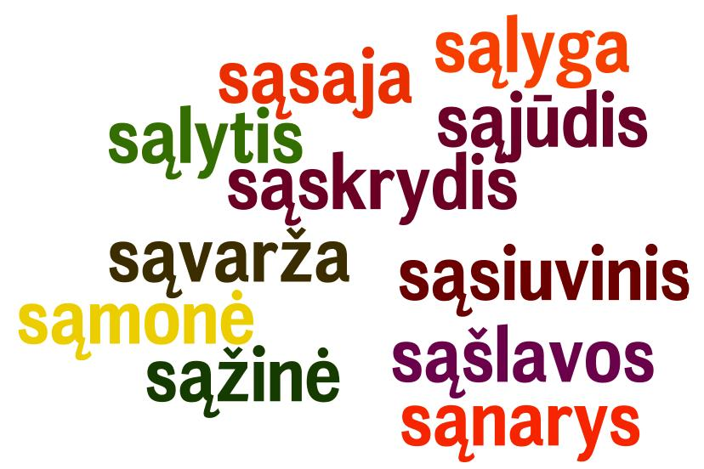
Žodžiai su priešdėliu są-

Slide 9
Mandagumo žodžiai

Slide 10
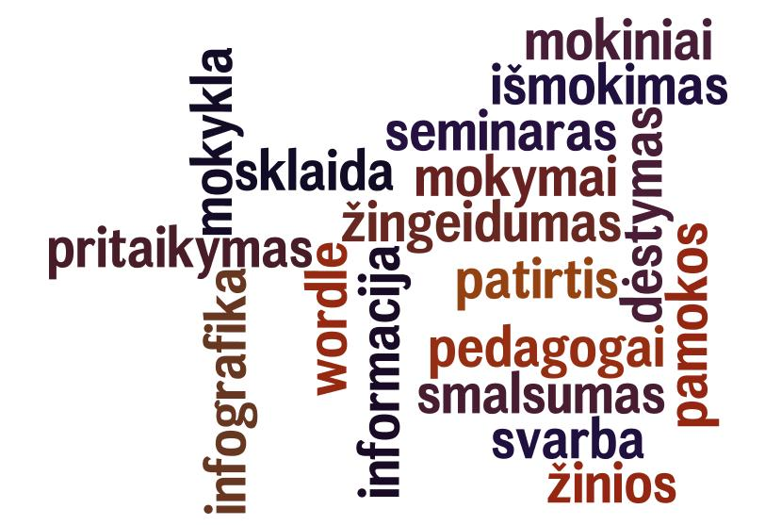
Mokymai

